Slide 1
Roteamento IP
Estudo Comparativo entre Protocolos Tradicionais (RIP, OSPF)
e Algoritmo Baseado em Aprendizado por Reforço
Redes de Computadores: Internetworking, Roteamento e Transmissão
Gustavo Ribeiro Schwert
Universidade do vale do Rio do Sinos - 2026
Notes:
Fala: Apresentação do Trabalho I de Fundamentos de Sistemas Operacionais. O objetivo é comparar dois protocolos consolidados, RIPv2 e OSPFv2, com uma abordagem customizada de Q-routing em uma topologia virtualizada.

Slide 2
INTRODUÇÃO E OBJETIVOS
Avaliação Prática de Protocolos de Roteamento em Rede Virtualizada
OBJETIVO GERAL
Implementar, testar e analisar o desempenho de três estratégias distintas de roteamento IP em uma malha de rede com múltiplos caminhos.
PROTOCOLOS AVALIADOS
• RIP
• OSPF
• Q-routing
AMBIENTE DE SIMULAÇÃO
Rede em malha parcial com 7 roteadores virtualizados (BIRD 2) e 2 hosts (h1, h2) com latências emuladas por netem.
MÉTRICAS DE DESEMPENHO
• Atraso fim a fim (RTT médio)
• Tempo de convergência pós-falha
• Tráfego de controle (Bytes/s e pckts/s)
• Tamanho das tabelas de roteamento
Notes:
Fala: O trabalho visa entender o comportamento prático de diferentes algoritmos. Avaliamos não apenas a latência em regime permanente, mas também o overhead de sinalização e a resiliência a falhas.

Slide 3
ARQUITETURA DE SIMULAÇÃO
Infraestrutura de Testes Baseada em Containers e Emulação de Enlaces
1. VirtualBox & Ubuntu 26.04
VM dedicada garantindo isolamento total de recursos e reprodutibilidade do ambiente experimental.
2. Containerlab + Docker
Orquestração dos 7 roteadores e 2 hosts em containers independentes com interfaces veth.
3. BIRD 2 (Routing Daemon)
Plataforma de roteamento responsável por executar os daemons RIP e OSPF.
4. Netem & TCPDump
Emulação precisa de atrasos de enlace e captura de tráfego de sinalização.
Notes:
Fala: A arquitetura utiliza Containerlab com BIRD 2 para roteamento nativo no Linux, e netem para emular latências diferenciadas nos enlaces, permitindo simular condições reais de rede.

Slide 4
TOPOLOGIA EXPERIMENTAL
Topologia de 7 Roteadores com Caminhos Assimétricos
ESTRUTURA DE CONEXÕES DA REDE
• Host 1 (h1): Conectado a R1 (10.0.1.2/24)
• Host 2 (h2): Conectado a R7 (10.0.2.2/24)
• Enlaces do Core:
- R1 ↔ R5 ↔ R7 (Caminho Direto)
- R1 ↔ R2 ↔ R4 ↔ R7 (Caminho Superior)
- R1 ↔ R3 ↔ R6 ↔ R7 (Caminho Inferior)
• Subredes /30 dedicadas para cada enlace ponto a ponto.
CARACTERÍSTICAS DA TOPOLOGIA
1. Múltiplos Caminhos de Roteamento:
Existência de pelo menos 3 rotas alternativas entre Host 1 e Host 2.
2. Assimetria de Desempenho:
O caminho de menor distância em saltos possui atraso propositalmente elevado.
3. Ponto de Falha Controlado:
Desativação intencional da interface R1-R5 para medir tempo de recuperação.
Notes:
Fala: A topologia possui 7 roteadores em malha parcial. O Host 1 está conectado ao R1 e o Host 2 ao R7. Existem múltiplos caminhos possíveis entre R1 e R7 com características de latência bem distintas.

Slide 5
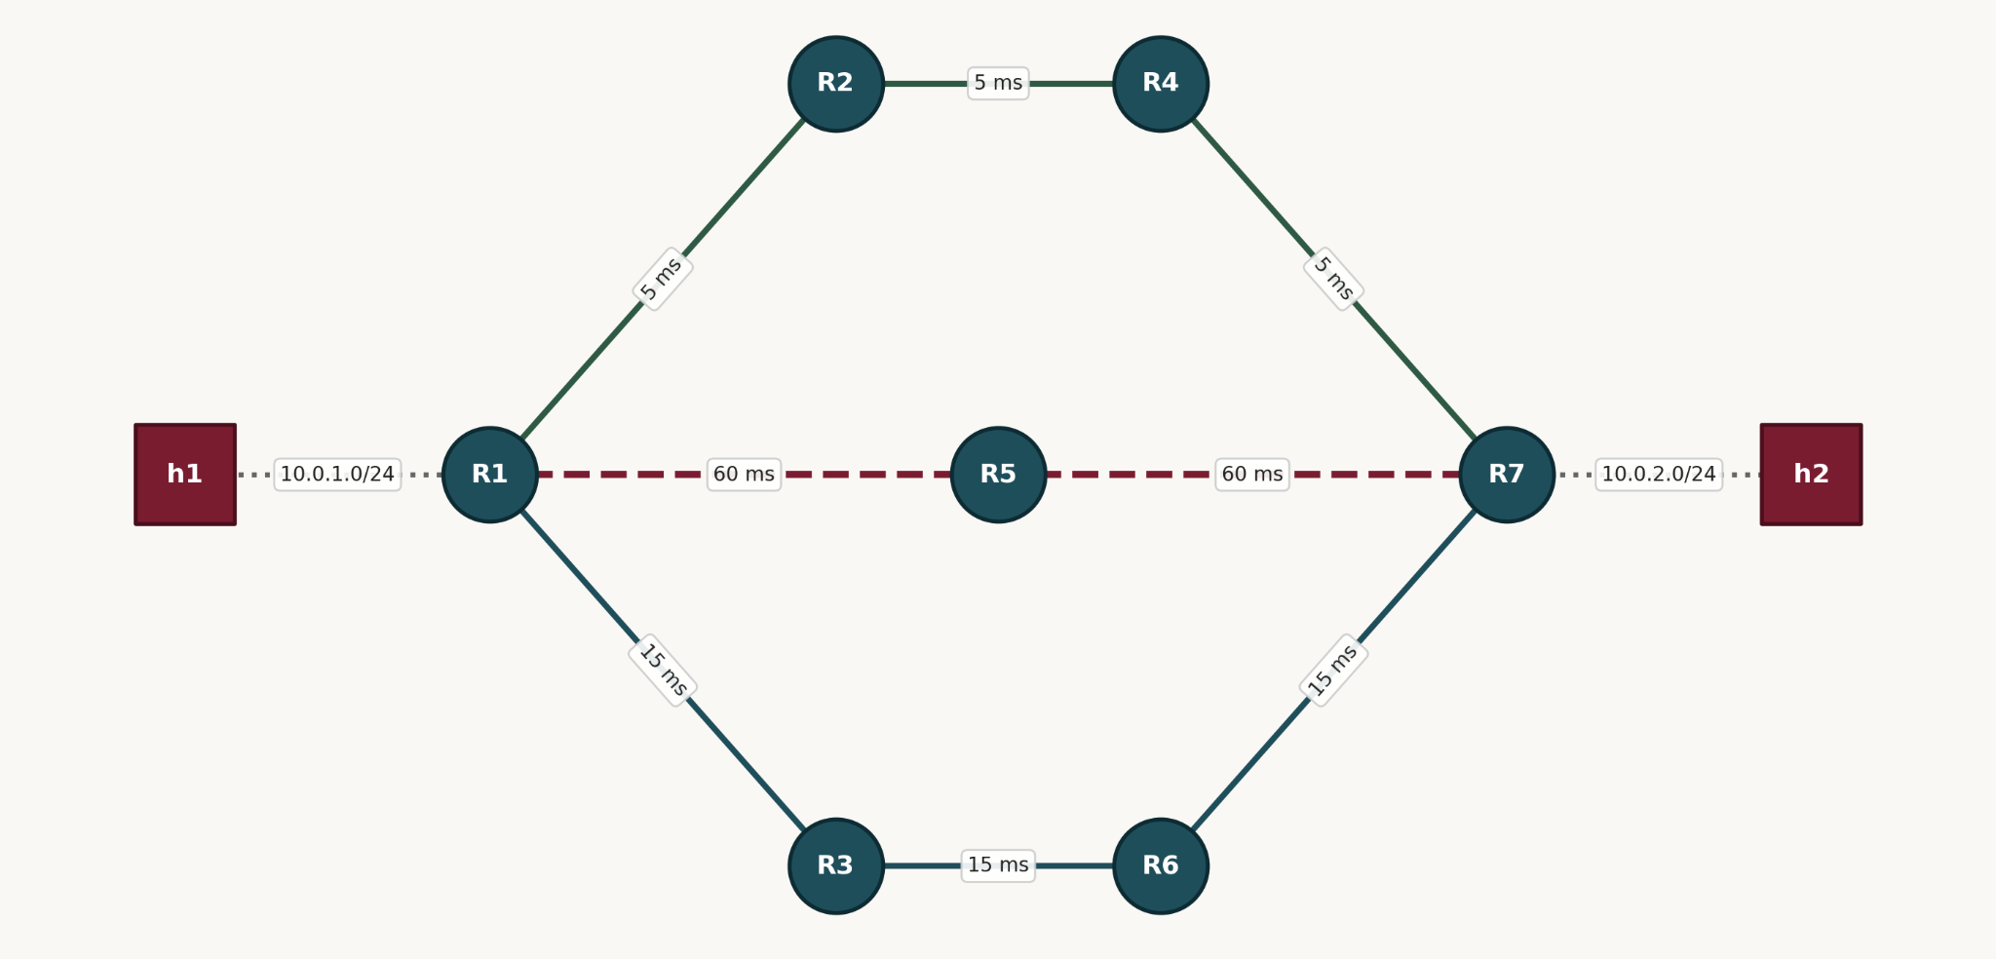
TOPOLOGIA EXPERIMENTAL
Topologia de 7 Roteadores com Caminhos Assimétricos
Notes:
Fala: A topologia possui 7 roteadores em malha parcial. O Host 1 está conectado ao R1 e o Host 2 ao R7. Existem múltiplos caminhos possíveis entre R1 e R7 com características de latência bem distintas.

Slide 6
CONFIGURAÇÃO DE LATÊNCIA
Análise Entre Menor Número de Saltos e Menor Atraso de Enlace
Caminho de Roteamento | Saltos | Atraso por Enlace (ida) | RTT Teórico Esperado
R1 – R5 – R7 (Caminho Direto) | 2 saltos | 60 ms + 60 ms | ~240 ms RTT
R1 – R2 – R4 – R7 (Via R2/R4) | 3 saltos | 5 ms + 5 ms + 5 ms | ~30 ms RTT
R1 – R3 – R6 – R7 (Via R3/R6) | 3 saltos | 10 ms + 10 ms + 10 ms | ~60 ms RTT
O caminho com menor contagem de saltos (R1-R5-R7) possui os enlaces mais lentos (60ms). Protocolos estritamente baseados em métrica de saltos (ex: RIP) serão induzidos a escolher a pior rota em termos de latência
Notes:
Fala: A métrica do RIP considera apenas a contagem de saltos, escolhendo o caminho R1-R5-R7. Porém, este caminho possui atraso de 60ms por enlace, resultando em um RTT de 240ms. Caminhos mais longos em saltos são significativamente mais rápidos.

Slide 7
CENÁRIO 1: OSPF (ESTADO DO ENLACE)
Métrica Baseada em Custo de Enlace e Convergência Sub-Segundo
ÁREA & CUSTOS MANUAIS
Configuração de todos os 7 roteadores na Área 0 do BIRD. Métricas personalizadas atribuídas inversamente ao atraso dos enlaces.
PASSO 1
TEMPORIZADORES OTIMIZADOS
Ajuste de temporizadores para aceleração de testes acadêmicos:
• Hello Interval = 2s
• Dead Interval = 8s
PASSO 2
DECISÃO DE ROTEAMENTO
Escolhe o caminho de menor custo acumulado (R1-R2-R4-R7), contornando com sucesso os enlaces lentos de R5.
PASSO 3
Notes:
Fala: No Cenário 1 com OSPFv2, atribuímos custos aos enlaces inversamente proporcionais à velocidade. O OSPF escolheu o caminho de menor custo total e apresentou reações rápidas a falhas graças aos temporizadores ajustados.

Slide 8
CENÁRIO 2: RIP (VETOR DE DISTÂNCIA)
Simplicidade Operacional ao Custo de Escolha Subótima de Rota
MÉTRICA ESTRITA DE SALTOS
RIPv2 utiliza a contagem de saltos (Hop Count) como único critério. Ignora completamente largura de banda e latência dos enlaces.
PASSO 1
TEMPORIZADORES AJUSTADOS
Temporizadores reduzidos para avaliação experimental:
• Update = 5s
• Timeout = 20s
• Garbage Collect = 15s
PASSO 2
COMPORTAMENTO OBSERVADO
Escolhe a rota R1-R5-R7 por ter 2 saltos, resultando em RTT elevado (~216 ms). Sofre com reconvergência mais lenta pós-falha.
PASSO 3
Notes:
Fala: No Cenário 2, o RIPv2 selecionou a rota R1-R5-R7 por ter apenas 2 saltos, ignorando que cada enlace tinha 60ms de atraso. O tempo de recuperação após a falha de R1 foi de 3 segundos.

Slide 9
CENÁRIO 3: Q-ROUTING (APRENDIZADO POR REFORÇO)
Roteamento Adaptativo Baseado no Algoritmo de Boyan & Littman
EQUAÇÃO DE ATUALIZAÇÃO DO Q-VALUE (ATRASO ESTIMADO DE ENTREGA)
Qx(d, y) ← (1 - α) · Qx(d, y) + α · [ q + min Q do vizinho]
MEDIÇÃO CONTÍNUA
Pings periódicos de amostragem (1 ping/s) medem a latência real de ida e volta para todos os caminhos disponíveis.
TABELA Q DE ATRASOS
O agente mantém uma matriz Q(destino, vizinho) que armazena a estimativa de tempo de entrega para cada rota.
INJEÇÃO DINÂMICA
A melhor rota encontrada (menor valor Q) é injetada diretamente na Tabela de Roteamento do Kernel Linux.
Notes:
Fala: O Q-routing aplica aprendizado por reforço. Cada roteador ou agente central estimativo atualiza o valor Q de enviar um pacote a um destino através de determinado vizinho, considerando o atraso medido em tempo real.

Slide 10
Q-ROUTING: DECISÕES DE PROJETO
Mecanismos de Estabilização e Prevenção de Oscilação de Rotas
Parâmetro / Mecanismo | Configuração Adotada | Motivação / Benefício Técnico
Métrica Primária | Atraso Médio Medido (ms) | Otimização direta da qualidade de experiência (RTT da aplicação)
Escopo de Atualização | Todos os Vizinhos Ativos | Visibilidade completa de rotas alternativas em caso de degradação
Split Horizon | Ativado na propagação | Evita laços de roteamento (routing loops) entre roteadores adjacentes
Arquitetura de Controle | Script Python Centralizado | Simplificação da prototipagem e controle preciso para validação acadêmica
Notes:
Fala: Para evitar instabilidade e flapping de rotas devido a variações pontuais de ping, implementamos uma histerese de 10%. Apenas trocamos a rota ativa se a rota alternativa for pelo menos 10% mais rápida.

Slide 11
METODOLOGIA DE MEDIÇÃO
Protocolo Experimental Padronizado em 4 Dimensões
1. TABELAS DE ROTEAMENTO
Captura periódica do estado das tabelas via `ip route show` no kernel e `birdc show route` nos containers.
2. TRÁFEGO DE CONTROLE
Captura contínua de sinalização via `tcpdump` por 60s, contabilizando Pacotes/s e Bytes/s no enlace.
3. DELAY FIM A FIM
Envio contínuo de ICMP Ping entre Host 1 e Host 2 (50 amostras) para cálculo da média e desvio padrão do RTT.
4. TEMPO DE CONVERGÊNCIA
Derrubada forçada de interface (`ip link set down`) medindo pacotes perdidos até a recuperação total da conectividade.
Notes:
Fala: Definimos uma metodologia rigorosa de testes: medição de tabelas, captura de tráfego de controle com tcpdump por 60 segundos, teste de RTT com 50 pings e emulação de falha de interface para tempo de convergência.

Slide 12
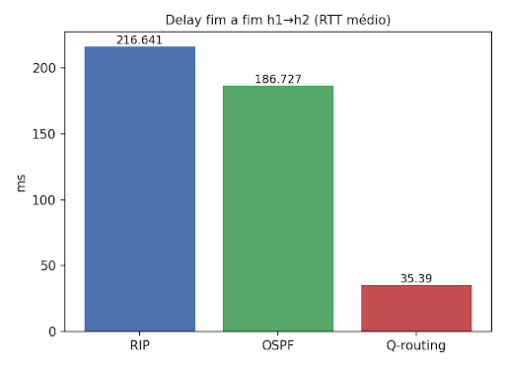
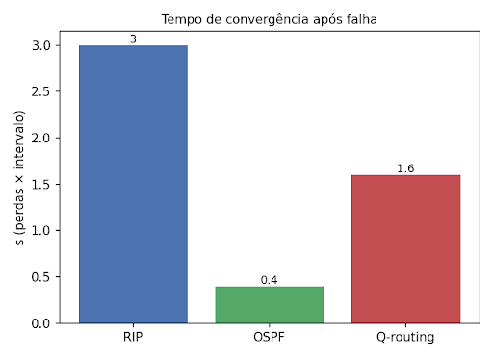
RESULTADOS: DELAY E CONVERGÊNCIA
Resultados encontrados (Delay e convergência)
Notes:
Fala: O Q-routing atingiu o menor RTT médio (35.4 ms), uma redução drástica em relação ao OSPF (186.7 ms) e RIP (216.6 ms). Por outro lado, em caso de falha, o OSPF reconvergiu em apenas 0.4s contra 1.6s do Q-routing.

Slide 13
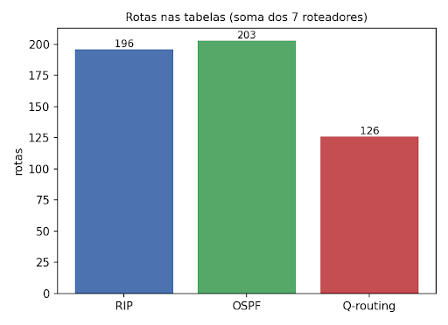
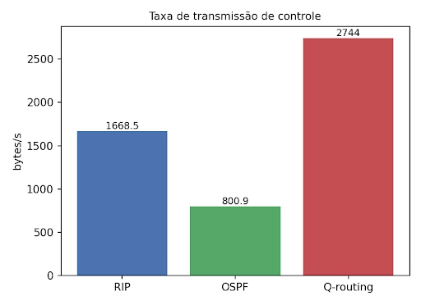
RESULTADOS: SINALIZAÇÃO E TABELAS
Resultados encontrados (Delay e convergência)
Notes:
Fala: Em termos de tráfego de controle, o OSPF foi o mais econômico (800.9 B/s). O Q-routing gerou 2744 B/s devido à sondagem ativa de latência. Todos os protocolos conseguiram povoar com sucesso as rotas para todas as subredes.

Slide 14
SÍNTESE COMPARATIVA
Matriz Comparativa Sintética dos Três Cenários Evaluados
Critério de Comparação | RIPv2 (Vetor Distância) | OSPFv2 (Estado Enlace) | Q-routing (Reforço)
Métrica Principal | Contagem de Saltos | Custo do Enlace | Atraso Medido (ms)
RTT Médio (ms) | 216.6 ms | 186.7 ms | 35.4 ms
Tempo de Convergência | 3.0 s | 0.4 s | 1.6 s
Tráfego de Controle | 1668.5 B/s | 800.9 B/s | 2744.0 B/s
Escalabilidade | Baixa (Máx 15 saltos) | Alta (Áreas OSPF) | Depende do Agente
Complexidade Operacional | Baixa | Média | Alta (Script/RL)
Notes:
Fala: Esta tabela resume as características fundamentais. O OSPF oferece o melhor equilíbrio geral para redes corporativas. O Q-routing é superior quando a prioridade absoluta é minimizar a latência.

Slide 15
CONCLUSÕES E RECOMENDAÇÕES
Indicação do Protocolo Ideal Conforme o Requisito da Rede
QUANDO USAR OSPFV2?
• Padrão recomendado para redes corporativas e backbones de provedores.
• Garantia de reconvergência em milissegundos e suporte a hierarquia.
• Mínimo consumo de tráfego de controle em regime permanente.
CASO DE USO 1
QUANDO USAR RIPV2?
• Redes legadas de pequeno porte com topologias simples e lineares.
• Ambientes onde a facilidade de configuração supera qualquer requisito de desempenho ou velocidade de convergência.
CASO DE USO 2
QUANDO USAR Q-ROUTING?
• Redes dinâmicas com latência extremamente variável (ex: redes ad-hoc, satélites).
• Aplicações onde a minimização do atraso compensa a sobrecarga do tráfego de sondagem.
CASO DE USO 3
Notes:
Fala: Como conclusão, o OSPF permanece como a escolha recomendada para uso geral. No entanto, o Q-routing provou o valor de abordagens inteligentes quando a otimização dinâmica de latência é o requisito mais crítico.

Slide 16
CONSIDERAÇÕES FINAIS E ENCERRAMENTO
Síntese Prática, Limitações e Disponibilização do Código
LIMITAÇÕES DA METODOLOGIA
• Testes realizados em VM única (possíveis variações de CPU durante rajadas de ping).
• Emulação de falha restrita à desativação de interface física (`ip link set down`).
• Protótipo Q-routing com controle centralizado para viabilizar a coleta.
ENTREGÁVEIS DO PROJETO
• Código-fonte completo dos scripts Python (Q-routing) e BIRD 2.
• Arquivos de orquestração para reprodução.
• Vídeo demonstrativo da simulação e capturas PCAP no GitHub.
https://github.com/GustaSch/ProjetosRedes02
Notes:
Fala: Agradeço a atenção! Todos os arquivos de configuração do BIRD, scripts de automação do Q-routing e vídeos demonstrativos do experimento estão disponíveis no repositório do projeto. Fico à disposição para dúvidas!

